Slide 1
Suradničko učenje, rad u timu, obrnuta učionica
Barbara Turin, prof.
PSHG
Državno natjecanje iz klasičnih jezika
Gimnazija Eugen Kumičić
Opatija, 16.4.2015.

Slide 2
Suradničko učenje
oblik nastave primjenjiv u frontalnoj i individualnoj nastavi, u obradi novog gradiva i na satovima ponavljanja
u njemu učenici rade zajedno, ali svatko mora učiti i sam
osnovni postulati ili faze tog učenja su:
RAZMISLITI
RAZMIJENITI
PREZENTIRATI

Slide 3
1.faza: RAZMISLITI
nastavnik dijeli razred u grupe
učenici dobivaju radni materijal
nastavnik konkretizira zadatak
nastavnik određuje vrijeme individualnog rada

Slide 4
2.faza: RAZMIJENITI
učenici razmjenjuju i uspoređuju individualne rezultate
rezultati se preispituju, poboljšavaju, revidiraju
grupa se usuglašava oko zajedničkog rezultata
nastavnik određuje vrijeme i način razmjene rezultata

Slide 5
3.faza: PREZENTIRATI
odabire se optimalni oblik prezentacije
ako su svi imali isti zadatak u prezentaciji se rezultati uspoređuju i po potrebi ispravljaju i proširuju
ako su grupe imale različite zadatke cilj je da jedna grupa izvijesti ostale tako da se svi upoznaju s onim što su pojedine skupine obradile
po potrebi nastavnik iznosi sažetak

Slide 6
PREDNOSTI
primjenjivo u svim oblicima nastave
aktivirani su svi učenici
razvija se odnos individualne odgovornosti za rezultat učenja
potiču se komunikacijske sposobnosti učenika
razvijaju se socijalne vještine, te metodičke i stručne sposobnosti
jača se osjećaj samopoštovanja
dinamizira se nastavni sat
smanjuju se situacije ometanja nastave

Slide 7
NEDOSTACI
neprikladno za velike grupe učenika
pojedine metode oduzimaju puno vremena (pogodne su za blok satove)
traži se temeljita priprema i velika koncentracija nastavnika da ne dođe do praznog hoda

Slide 8
Rad u timu/timski rad
GRUPNI RAD – kooperativno učenje
- svi članovi rade isto
TIMSKI RAD – kooperativno učenje
- svaki član ima svoj zadatak
(uspjeh tima ovisi o svakom njegovom članu)
Učenici u timu bolje motivirani nego u grupi!

Slide 9
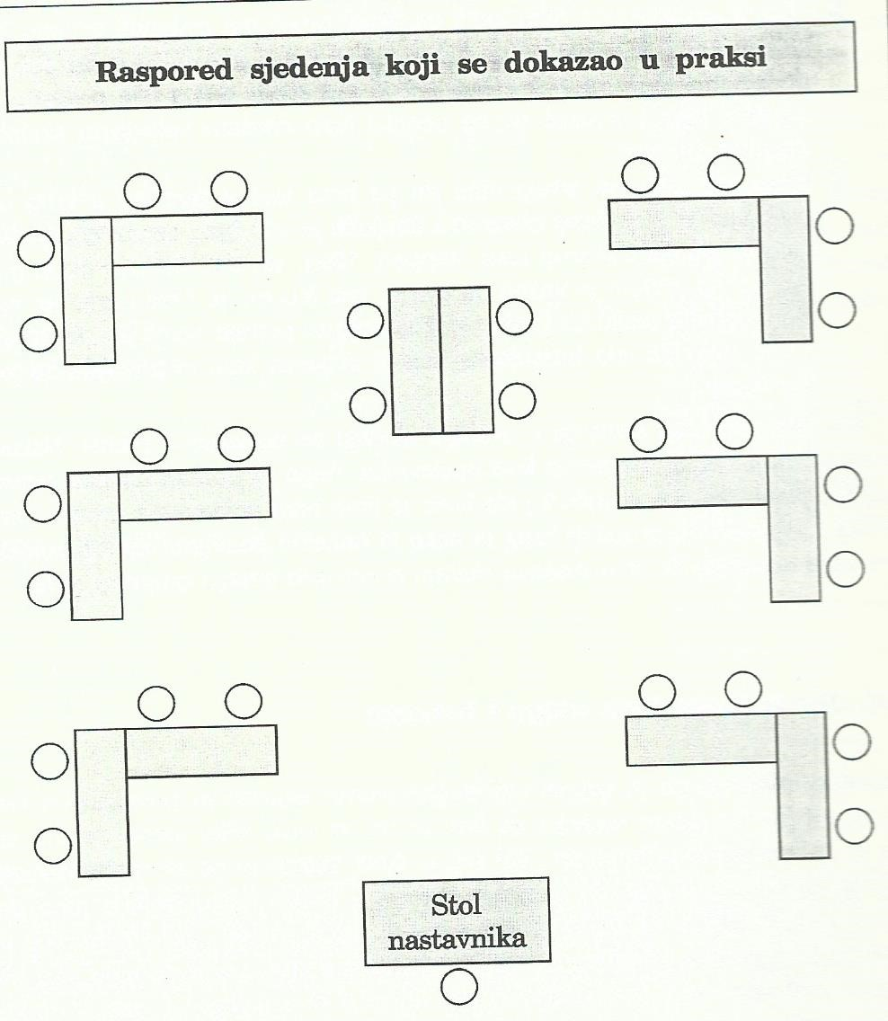
ORGANIZIRANJE TIMOVA
( 3 do 5 članova u timu )
homogeni timovi – učenici podjednakih znanja i sposobnosti
heterogeni timovi – učenici različitih znanja i sposobnosti

Slide 10
JASNA RASPODJELA ULOGA I FUNKCIJA
voditelj tima – raspodjeljuje zadatke, brine da svi obave svoj dio posla
pomagač tima – pomaže svim članovima
kontrolor tima – pazi da se odgovori na sva pitanja i vodi računa o raspodjeli vremena
hvalitelj tima – hvali i ohrabruje sve članove tima

Slide 11
Heinz Klippert
voditelj razgovora
kontrolor reda vožnje
promatrač pridržavanja pravila
menadžer vremena
prezentator

Slide 12
Zadaci - priprema
pogodna tema i dobra ideja
utrošiti dosta vremena za pripremu
zadatke pripremiti i prilagoditi, da bi rješenja bila povezana u cjelinu
(križaljke, kratice, gramatički sadržaji za koje već imaju dovoljno predznanja, civilizacijski sadržaji i sl.)

Slide 13
PRAVILA
Da jedan drugom pomažu i da ih ohrabruju
Da se uvažavaju/prihvaćaju tuđa mišljenja
Da se sluša i obrati pažnja na druge
Da se izbjegava osobne napade/uvrede
Da se obraća pažnja na svakog člana tima
Da svatko sudjeluje i učini najbolje što može
Da se posveti pažnja temi/zadatku
Da se radi i raspravlja slijedeći postavljene ciljeve
Da se problemi otvoreno iznesu
Da se svatko pridržava dogovorenih pravila
Ova pravila razvijaju se na nastavi i učenici sudjeluju u tom procesu.
Demokratski legitiman kodeks ponašanja – učenici ga prihvaćaju i provode.

Slide 14
OBRNUTA UČIONICA/FLIPPED CLASSROOM
nastavnik priprema materijale za učenike – video, uručci i šalje učenicima
učenici slušaju upute, raspravljaju s kolegama i postavljaju pitanja za nastavu
interakcija i rasprava u razredu – bazira se na problemima, iskustvima i pitanjima, debate i rad u laboratoriju

Slide 15
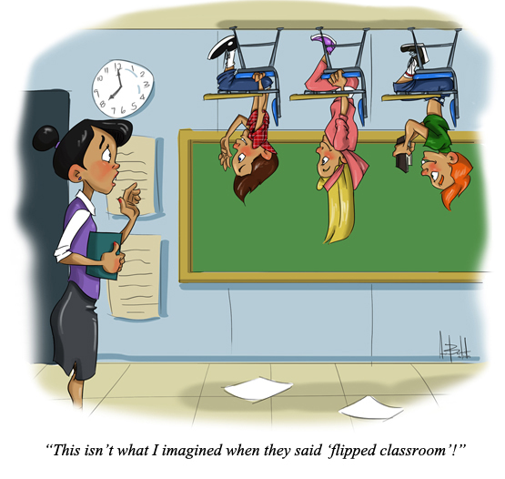

Slide 16
Klasična nastava
Obrnuta učionica
Rad u školi
-prvi susret s novim gradivom
-zadavanje zadaće
-vježbe na satu
-vježbanje zadataka
-timsko ili suradničko učenje
-diferencirana nastava, individualizirani pristup
Rad kod kuće
-rješavanje zadaće
-traženje pomoći ili odustajanje
-pregledavanje materijala
-izrada bilježaka
-rješavanje zadataka

Slide 17
CILJEVI
fokusiranje na razumijevanje i primjenu, a ne na prisjećanje činjenica da se pri tome ne žrtvuje prezentacija tih istih podataka
omogućuje učenicima veću kontrolu nad vlastitim učenjem
daje im veći osjećaj odgovornosti za njihovo vlastito učenje i napredovanje
omogućuje im rad i učenje u suradnji s vlastitim kolegama

Slide 18
pauziranje, ponavljanje videa, ponovno preslušavanje dok se ne shvati
sudjeluju u nastavi u vrijeme i na mjestu koje je za njih ugodno/dobro
na satu dobivaju priliku pokazati da razumiju gradivo ne kroz reproduciranje nego primjenu – kroz problemsku nastavu
rad u skupinama sa svojim kolegama
okolina u čijem je centru učenik i individualizirani pristup
nastavnik je pomagač – uskače kad i gdje je potrebno – prisutan je onda kad je najpotrebniji

Slide 19
micanje nastavnih materijala iz učionice – prebacivanje na online materijale
proširiti razgovor izvan učionice na online diskusiju o gradivu
micanje domaće zadaće na nastavu/u učionicu gdje nastavnik postaje vodič
koristiti vrijeme za diskusiju i vježbu

Slide 20
Literatura: Heinz Klippert: Kako uspješno učiti u timu L.Brüning, T.Saum: Suradničkim učenjem do uspješne nastave

Slide 21
Hvala na pažnji!

